Slide 1
BÀI 1.3: NGÔN NGỮ THAO TÁC DỮ LIỆU

Slide 2
Nội dung chi tiết
Giới thiệu
Đại số quan hệ
Phép toán tập hợp
Phép chọn
Phép chiếu
Phép tích Cartesian
Phép kết
Phép chia
Cơ sở dữ liệu - Khoa CNTT - ĐH KHTN TPHCM

Slide 3
Giới thiệu
Xét một số xử lý trên quan hệ NHANVIEN
  Thêm mới một nhân viên
  Chuyển nhân viên có tên là “Tùng” sang phòng số 1
  Cho biết họ tên và ngày sinh các nhân viên có lương trên 20000
TENNV
HONV
NGSINH
DCHI
PHAI
LUONG
PHONG
Tung
Tung
Nguyen
Nguyen
12/08/1955
12/08/1955
638 NVC Q5
Nam
40000
5
1
Hang
Hang
Bui
Bui
07/19/1968
07/19/1968
332 NTH Q1
Nu
25000
4
Nhu
Nhu
Le
Le
06/20/1951
06/20/1951
291 HVH QPN
Nu
43000
4
Hung
Hung
Nguyen
Nguyen
09/15/1962
09/15/1962
Ba Ria VT
Nam
38000
5
Quang
Quang
Pham
Pham
11/10/1937
11/10/1937
450 TV HN
Nam
55000
1
Cơ sở dữ liệu - Khoa CNTT - ĐH KHTN TPHCM

Slide 4
Giới thiệu (tt)
Có 2 loại xử lý
  Làm thay đổi dữ liệu (cập nhật)
    Thêm mới, xóa và sửa
  Không làm thay đổi dữ liệu (rút trích)
    Truy vấn (query)
Thực hiện các xử lý
  Đại số quan hệ (Relational Algebra)
    Biểu diễn câu truy vấn dưới dạng biểu thức
  Phép tính quan hệ (Relational Calculus)
    Biểu diễn kết quả
  SQL (Structured Query Language)
Cơ sở dữ liệu - Khoa CNTT - ĐH KHTN TPHCM

Slide 5
Nhắc lại
Đại số
  Toán tử (operator)
  Toán hạng (operand)
Trong số học
  Toán tử: +, -, *, /
  Toán hạng:
  Biến (variables): x, y, z
  Hằng (constant)
  Biểu thức
    (x+7) / (y-3)
    (x+y)*z and/or (x+7) / (y-3)
Cơ sở dữ liệu - Khoa CNTT - ĐH KHTN TPHCM

Slide 6
1.3.1. Đại số quan hệ
Biến là các quan hệ
  Tập hợp (set)
Toán tử là các phép toán (operations)
  Trên tập hợp
    Hội ∪ (union)
    Giao ∩ (intersec)
    Trừ − (difference)
  Rút trích 1 phần của quan hệ
    Chọn σ (selection)
    Chiếu π (projection)
  Kết hợp các quan hệ
    Tích Cartesian × (Cartesian product)
    Kết (join)
  Đổi tên ρ
Cơ sở dữ liệu - Khoa CNTT - ĐH KHTN TPHCM

Slide 7
Đại số quan hệ (tt)
Hằng số là thể hiện của quan hệ
Biểu thức
  Được gọi là câu truy vấn
  Là chuỗi các phép toán đại số quan hệ
  Kết quả trả về là một thể hiện của quan hệ
Cơ sở dữ liệu - Khoa CNTT - ĐH KHTN TPHCM

Slide 8
Nội dung chi tiết
Giới thiệu
Đại số quan hệ
Phép toán tập hợp
Phép chọn
Phép chiếu
Phép tích Cartesian
Phép kết
Phép chia
Cơ sở dữ liệu - Khoa CNTT - ĐH KHTN TPHCM

Slide 9
Phép toán tập hợp
Quan hệ là tập hợp các bộ
  Phép hội R ∪ S
  Phép giao R ∩ S
  Phép trừ R − S
Tính khả hợp (Union Compatibility)
  Hai lược đồ quan hệ R(A₁, A₂, …, A_{n}) và S(B₁, B₂, …, B_{n}) là khả hợp nếu
    Cùng bậc n
    Và có DOM(A_{i})=DOM(B_{i}) , 1≤ i ≤ n
Kết quả của ∪, ∩, và − là một quan hệ có cùng tên thuộc tính với quan hệ đầu tiên (R)
Cơ sở dữ liệu - Khoa CNTT - ĐH KHTN TPHCM

Slide 10
Phép toán tập hợp (tt)
Ví dụ
NHANVIEN
TENNV
NGSINH
PHAI
THANNHAN
TENTN
NG_SINH
PHAITN
Tung
12/08/1955
Nam
Trinh
04/05/1986
Nu
Hang
07/19/1968
Nu
Khang
10/25/1983
Nam
Nhu
06/20/1951
Nu
Phuong
05/03/1958
Nu
Hung
09/15/1962
Nam
Minh
02/28/1942
Nam
Chau
12/30/1988
Nu
Bậc n=3
DOM(TENNV) = DOM(TENTN)
DOM(NGSINH) = DOM(NG_SINH)
DOM(PHAI) = DOM(PHAITN)
Cơ sở dữ liệu - Khoa CNTT - ĐH KHTN TPHCM

Slide 11
Phép hội
Cho 2 quan hệ R và S khả hợp
Phép hội của R và S
  Ký hiệu R ∪ S
  Là một quan hệ gồm các bộ thuộc R hoặc thuộc S, hoặc cả hai (các bộ trùng lắp sẽ bị bỏ)
Ví dụ
R ∪ S = { t / t∈R ∨ t∈S }
R
A
B
S
A
B
R ∪ S
A
B
α
1
α
2
α
1
α
2
β
3
α
2
β
1
β
1
α
2
β
3
Cơ sở dữ liệu - Khoa CNTT - ĐH KHTN TPHCM

Slide 12
Phép giao
Cho 2 quan hệ R và S khả hợp
Phép giao của R và S
  Ký hiệu R ∩ S
  Là một quan hệ gồm các bộ thuộc R đồng thời thuộc S
Ví dụ
R ∩ S = { t / t∈R ∧ t∈S }
R
A
B
S
A
B
R ∩ S
A
B
α
1
α
2
α
2
α
2
β
3
β
1
Cơ sở dữ liệu - Khoa CNTT - ĐH KHTN TPHCM

Slide 13
Phép trừ
Cho 2 quan hệ R và S khả hợp
Phép giao của R và S
  Ký hiệu R − S
  Là một quan hệ gồm các bộ thuộc R và không thuộc S
Ví dụ
R − S = { t / t∈R ∧ t∉S }
R
A
B
S
A
B
R − S
A
B
α
1
α
2
α
1
α
2
β
3
β
1
β
1
Cơ sở dữ liệu - Khoa CNTT - ĐH KHTN TPHCM

Slide 14
Các tính chất
Giao hoán
Kết hợp
R ∪ S = S ∪ R
R ∩ S = S ∩ R
R ∪ (S ∪ T) = (R ∪ S) ∪ T
R ∩ (S ∩ T) = (R ∩ S) ∩ T
Cơ sở dữ liệu - Khoa CNTT - ĐH KHTN TPHCM

Slide 15
Nội dung chi tiết
Giới thiệu
Đại số quan hệ
Phép toán tập hợp
Phép chọn
Phép chiếu
Phép tích Cartesian
Phép kết
Phép chia
Cơ sở dữ liệu - Khoa CNTT - ĐH KHTN TPHCM

Slide 16
Phép chọn
Được dùng để lấy ra các bộ của quan hệ R
Các bộ được chọn phải thỏa mãn điều kiện chọn P
Ký hiệu hoặc R : P
P là biểu thức gồm các mệnh đề có dạng
  <tên thuộc tính> <phép so sánh> <hằng số>
  <tên thuộc tính> <phép so sánh> <tên thuộc tính>
    <phép so sánh> gồm < , > , ≤ , ≥ , ≠ , =
    Các mệnh đề được nối lại nhờ các phép ∧ , ∨ , ¬
σ _{P} (R)
Cơ sở dữ liệu - Khoa CNTT - ĐH KHTN TPHCM

Slide 17
Phép chọn (tt)
Kết quả trả về là một quan hệ
  Có cùng danh sách thuộc tính với R
  Có số bộ luôn ít hơn hoặc bằng số bộ của R
Ví dụ
σ _{(A=B)∧(D>5)} (R)
R: (A=B)∧(D>5)
R
A
B
C
D
α
α
1
7
A
B
C
D
α
β
5
7
β
β
12
3
α
α
1
7
β
β
23
10
β
β
23
10
Cơ sở dữ liệu - Khoa CNTT - ĐH KHTN TPHCM

Slide 18
Phép chọn (tt)
Phép chọn có tính giao hoán
σ _{p1} (σ _{p2} (R)) =
σ _{p2} (σ _{p1} (R)) =
σ _{p1 ∧} _{p2} (R)
Cơ sở dữ liệu - Khoa CNTT - ĐH KHTN TPHCM

Slide 19
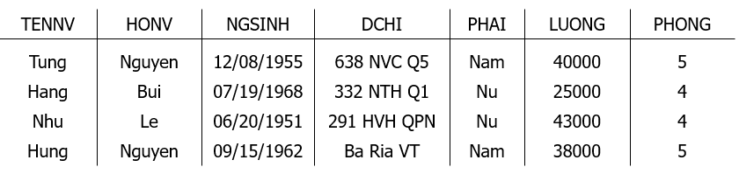
Ví dụ 1
Cho biết các nhân viên ở phòng số 4
  Quan hệ: NHANVIEN
  Thuộc tính: PHG
  Điều kiện: PHG=4
σ _{PHG=4} (NHANVIEN)
NHANVIEN:PHG=4
Cơ sở dữ liệu - Khoa CNTT - ĐH KHTN TPHCM

Slide 20
Ví dụ 2
Tìm các nhân viên có lương trên 25000 ở phòng 4 hoặc các nhân viên có lương trên 30000 ở phòng 5
  Quan hệ: NHANVIEN
  Thuộc tính: LUONG, PHG
  Điều kiện:
    LUONG>25000 và PHG=4 hoặc
    LUONG>30000 và PHG=5
σ (LUONG>25000 ∧ PHG=4) ∨ (LUONG>30000 ∧ PHG=5) (NHANVIEN)
Cơ sở dữ liệu - Khoa CNTT - ĐH KHTN TPHCM

Slide 21
Nội dung chi tiết
Giới thiệu
Đại số quan hệ
Phép toán tập hợp
Phép chọn
Phép chiếu
Phép tích Cartesian
Phép kết
Phép chia
Cơ sở dữ liệu - Khoa CNTT - ĐH KHTN TPHCM

Slide 22
Phép chiếu
Được dùng để lấy ra một vài cột của quan hệ R
Ký hiệu
Hoặc R[X], R.X với X={A1, A2, …, Ak}
Kết quả trả về là một quan hệ
  Có k thuộc tính
  Có số bộ luôn ít hơn hoặc bằng số bộ của R
Ví dụ
π_{A1, A2, …, Ak}(R)
R
A
B
C
A
C
α
10
1
π_{A,C} (R)
_{R.{A,C}}
α
1
α
20
1
α
1
β
30
1
β
1
β
40
2
β
2
Cơ sở dữ liệu - Khoa CNTT - ĐH KHTN TPHCM

Slide 23
Phép chiếu (tt)
Phép chiếu không có tính giao hoán
π_{X,Y} (R) =
π_{X} (π_{Y} (R))
π_{A1, A2, …, An}(π_{A1, A2, …, Am}(R)) =
π_{A1, A2, …, An} (R) , với n ≤ m
Cơ sở dữ liệu - Khoa CNTT - ĐH KHTN TPHCM

Slide 24
Ví dụ 3
Cho biết họ tên và lương của các nhân viên
  Quan hệ: NHANVIEN
  Thuộc tính: HONV, TENNV, LUONG
π_{HONV,TENNV,LUONG} (NHANVIEN)
NHANVIEN.{HONV,TENNV,LUONG}
Cơ sở dữ liệu - Khoa CNTT - ĐH KHTN TPHCM

Slide 25
Phép chiếu tổng quát
Mở rộng phép chiếu bằng cách cho phép sử dụng các phép toán số học trong danh sách thuộc tính
Ký hiệu π_{F1, F2, …, Fn} (E)
  E là biểu thức ĐSQH
  F1, F2, …, Fn là các biểu thức số học liên quan đến
    Hằng số
    Thuộc tính trong E
Cơ sở dữ liệu - Khoa CNTT - ĐH KHTN TPHCM

Slide 26
Phép chiếu tổng quát (tt)
Ví dụ
  Cho biết họ tên của các nhân viên và lương của họ sau khi tăng 10%
π_{HONV, TENNV, LUONG*1.1} (NHANVIEN)
Cơ sở dữ liệu - Khoa CNTT - ĐH KHTN TPHCM

Slide 27
Chuỗi các phép toán
Kết hợp các phép toán đại số quan hệ
  Lồng các biểu thức lại với nhau
  Thực hiện từng phép toán một
    B1
    B2
π_{A1, A2, …, Ak} (σ_{P} (R))
σ_{P} (π_{A1, A2, …, Ak} (R))
σ_{P} (R)
π_{A1, A2, …, Ak} (Quan hệ kết quả ở B1)
Cần đặt tên cho quan hệ
Cơ sở dữ liệu - Khoa CNTT - ĐH KHTN TPHCM

Slide 28
Phép gán
Được sử dụng để nhận lấy kết quả trả về của một phép toán
  Thường là kết quả trung gian trong chuỗi các phép toán
Ký hiệu ←
Ví dụ
  B1
  B2
S ← σ_{P} (R)
KQ ← π_{A1, A2, …, Ak} (S)
Cơ sở dữ liệu - Khoa CNTT - ĐH KHTN TPHCM

Slide 29
Phép đổi tên
Được dùng để đổi tên
  Quan hệ
  Thuộc tính
Xét quan hệ R(B, C, D)
ρ_{S}(R) : Đổi tên quan hệ R thành S
ρ_{X, C, D} (R) : Đổi tên thuộc tính B thành X
Đổi tên quan hệ R thành S và thuộc tính B thành X
ρ_{S(X,C,D)}(R)
Cơ sở dữ liệu - Khoa CNTT - ĐH KHTN TPHCM

Slide 31
Ví dụ 4
Cho biết họ và tên nhân viên làm việc ở phòng số 4
  Quan hệ: NHANVIEN
  Thuộc tính: HONV, TENNV
  Điều kiện: PHG=4
C1:
C2:
π_{HONV, TENNV} (σ_{PHG=4} (NHANVIEN))
NV_P4 ← σ_{PHG=4} (NHANVIEN)
KQ ← π_{HONV, TENNV} (NV_P4)
KQ(HO, TEN) ← π_{HONV, TENNV} (NV_P4)
ρ_{KQ(HO, TEN)} (π_{HONV, TENNV} (NV_P4))
Cơ sở dữ liệu - Khoa CNTT - ĐH KHTN TPHCM

Slide 32
Nội dung chi tiết
Giới thiệu
Đại số quan hệ
Phép toán tập hợp
Phép chọn
Phép chiếu
Phép tích Cartesian
Phép kết
Phép chia
Cơ sở dữ liệu - Khoa CNTT - ĐH KHTN TPHCM

Slide 33
Phép tích Cartesian
Được dùng để kết hợp các bộ của các quan hệ lại với nhau
Ký hiệu
Kết quả trả về là một quan hệ Q
  Mỗi bộ của Q là tổ hợp giữa 1 bộ trong R và 1 bộ trong S
  Nếu R có u bộ và S có v bộ thì Q sẽ có u × v bộ
  Nếu R có n thuộc tính và S có m thuộc tính thì Q sẽ có n + m thuộc tính (R⁺ ∩ Q⁺ ≠ ∅ )
R × S
Cơ sở dữ liệu - Khoa CNTT - ĐH KHTN TPHCM

Slide 34
Phép tích Cartesian (tt)
Ví dụ
R × S
R
A
B
α
1
A
B
X
C
D
β
2
α
1
α
10
+
α
1
β
10
+
α
1
β
20
-
S
S
B
X
C
C
D
D
α
1
γ
10
-
α
β
2
α
10
+
α
10
10
+
+
β
β
2
β
10
+
β
10
10
+
+
β
β
2
β
20
-
β
20
20
-
-
γ
β
2
γ
10
-
γ
10
10
-
-
ρ_{(X,C,D)} (S)
Cơ sở dữ liệu - Khoa CNTT - ĐH KHTN TPHCM

Slide 35
Phép tích Cartesian (tt)
Ví dụ
unambiguous
R
A
B
R × S
A
R.B
S.B
C
D
α
1
β
2
α
1
α
10
+
α
1
β
10
+
α
1
β
20
-
S
B
C
D
α
1
γ
10
-
β
2
α
10
+
α
10
+
β
2
β
10
+
β
10
+
β
2
β
20
-
β
20
-
β
2
γ
10
-
γ
10
-
Cơ sở dữ liệu - Khoa CNTT - ĐH KHTN TPHCM

Slide 36
Phép tích Cartesian (tt)
Thông thường theo sau phép tích Cartesian là phép chọn
σ_{A=S.B} (R × S)
R × S
A
R.B
S.B
C
D
A
R.B
S.B
C
D
α
1
α
10
+
α
1
α
10
+
α
1
β
10
+
β
2
β
10
+
α
1
β
20
-
β
2
β
20
-
α
1
γ
10
-
β
2
α
10
+
β
2
β
10
+
β
2
β
20
-
β
2
γ
10
-
Cơ sở dữ liệu - Khoa CNTT - ĐH KHTN TPHCM

Slide 37
Ví dụ 5
Với mỗi phòng ban, cho biết thông tin của người trưởng phòng
  Quan hệ: PHONGBAN, NHANVIEN
  Thuộc tính: TRPHG, MAPHG, TENNV, HONV, …
TENPHG
MAPHG
TRPHG
NG_NHANCHUC
Nghien cuu
5
333445555
05/22/1988
Dieu hanh
4
987987987
01/01/1995
TENPHG
MAPHG
TRPHG
NG_NHANCHUC
MANV
TENNV
HONV
…
Quan ly
1
888665555
06/19/1981
Nghien cuu
5
333445555
05/22/1988
333445555
Tung
Nguyen
…
Dieu hanh
4
987987987
01/01/1995
987987987
Hung
Nguyen
…
MANV
TENNV
HONV
NGSINH
DCHI
PHAI
LUONG
PHG
Quan ly
1
888665555
06/19/1981
888665555
Vinh
Pham
…
333445555
Tung
Nguyen
12/08/1955
638 NVC Q5
Nam
40000
5
999887777
Hang
Bui
07/19/1968
332 NTH Q1
Nu
25000
4
987654321
Nhu
Le
06/20/1951
291 HVH QPN
Nu
43000
4
987987987
Hung
Nguyen
09/15/1962
Ba Ria VT
Nam
38000
5
Cơ sở dữ liệu - Khoa CNTT - ĐH KHTN TPHCM

Slide 38
TENPHG
MAPHG
TRPHG
NG_NHANCHUC
Nghien cuu
5
333445555
05/22/1988
Dieu hanh
4
987987987
01/01/1995
Quan ly
1
888665555
06/19/1981
MANV
TENNV
HONV
NGSINH
DCHI
PHAI
LUONG
PHG
333445555
Tung
Nguyen
12/08/1955
638 NVC Q5
Nam
40000
5
999887777
Hang
Bui
07/19/1968
332 NTH Q1
Nu
25000
4
987654321
Nhu
Le
06/20/1951
291 HVH QPN
Nu
43000
4
987987987
Hung
Nguyen
09/15/1962
Ba Ria VT
Nam
38000
5

Slide 39
Ví dụ 5 (tt)
B1: Tích Cartesian PHONGBAN và NHANVIEN
PB_NV ← (NHANVIEN × PHONGBAN)
TENPHG
MAPHG
TRPHG
NG_NHANCHUC
MANV
TENNV
HONV
…
Nghien cuu
5
333445555
05/22/1988
333445555
Tung
Nguyen
…
Nghien cuu
5
333445555
05/22/1988
987987987
Hung
Nguyen
…
Nghien cuu
5
333445555
05/22/1988
…
999887777
Hang
Bui
Nghien cuu
5
333445555
05/22/1988
987654321
Nhu
Le
Dieu hanh
4
987987987
01/01/1995
333445555
Tung
Nguyen
Dieu hanh
4
987987987
01/01/1995
987987987
Hung
Nguyen
Dieu hanh
4
987987987
01/01/1995
999887777
Hang
Bui
Dieu hanh
4
987987987
01/01/1995
987654321
Nhu
Le
Quan ly
1
888665555
06/19/1981
333445555
Tung
Nguyen
Quan ly
1
888665555
06/19/1981
987987987
Hung
Nguyen
Quan ly
1
888665555
06/19/1981
999887777
Hang
Bui
Quan ly
1
888665555
06/19/1981
987654321
Nhu
Le

Slide 40
Ví dụ 5 (tt)
Cơ sở dữ liệu - Khoa CNTT - ĐH KHTN TPHCM
B2: Chọn ra những bộ thỏa TRPHG=MANV
KQ ← σ_{TRPHG=MANV}(PB_NV)
TENPHG
MAPHG
TRPHG
NG_NHANCHUC
MANV
TENNV
HONV
…
Nghien cuu
5
333445555
05/22/1988
333445555
Tung
Nguyen
…
Dieu hanh
4
987987987
01/01/1995
987987987
Hung
Nguyen
…
Quan ly
1
888665555
06/19/1981
888665555
Vinh
Pham
…

Slide 41
Ví dụ 6
Cho biết các phòng ban có cùng địa điểm với phòng số 5
  Quan hệ: DIADIEM_PHG
  Thuộc tính: DIADIEM, MAPHG
  Điều kiện: MAPHG=5
Phòng 5 có tập hợp những địa điểm nào?
Phòng nào có địa điểm nằm trong trong tập hợp đó?
MAPHG
DIADIEM
MAPHG
DIADIEM
1
TP HCM
1
TP HCM
4
HA NOI
4
HA NOI
5
VUNGTAU
5
VUNGTAU
5
NHATRANG
5
NHATRANG
5
TP HCM
5
TP HCM
Cơ sở dữ liệu - Khoa CNTT - ĐH KHTN TPHCM

Slide 42
Ví dụ 6 (tt)
B1: Tìm các địa điểm của phòng 5
DD_P5(DD) ← π_{DIADIEM} (σ_{MAPHG=5} (DIADIEM_PHG))
DD_P5(DD)
MAPHG
DIADIEM
DD
1
TP HCM
VUNGTAU
4
HA NOI
NHATRANG
5
VUNGTAU
TP HCM
5
NHATRANG
5
TP HCM
Cơ sở dữ liệu - Khoa CNTT - ĐH KHTN TPHCM

Slide 43
Ví dụ 6 (tt)
B2: Lấy ra các phòng có cùng địa điểm với DD_P5
R1 ← σ_{MAPHG≠5} (DIADIEM_PHG)
R1
MAPHG
DIADIEM
MAPHG
DIADIEM
1
TP HCM
1
TP HCM
4
HA NOI
4
HA NOI
5
VUNGTAU
5
NHATRANG
5
TP HCM

Slide 44
Ví dụ 6 (tt)
B2: Lấy ra các phòng có cùng địa điểm với DD_P5
R2 ← σ_{DIADIEM=DD} (R1 × DD_P5)
R1
DD_P5(DD)
R1 × DD_P5
MAPHG
DIADIEM
DD
MAPHG
DIADIEM
DD
1
TP HCM
VUNGTAU
1
TP HCM
VUNGTAU
4
HA NOI
NHATRANG
1
TP HCM
NHATRANG
TP HCM
1
TP HCM
TP HCM
4
HA NOI
VUNGTAU
4
HA NOI
NHATRANG
4
HA NOI
TP HCM
R2
MAPHG
DIADIEM
DD
1
TP HCM
TP HCM

Slide 45
Ví dụ 6 (tt)
Cơ sở dữ liệu - Khoa CNTT - ĐH KHTN TPHCM
B2: Lấy ra các phòng có cùng địa điểm với DD_P5
KQ ← π_{MAPHG} (R2)
R2
KQ
MAPHG
DIADIEM
DD
MAPHG
1
TP HCM
TP HCM
1

Slide 46
Nội dung chi tiết
Giới thiệu
Đại số quan hệ
Phép toán tập hợp
Phép chọn
Phép chiếu
Phép tích Cartesian
Phép kết
  Kết tự nhiên (Natural join)
  Kết có điều kiện tổng quát (Theta join)
  Kết bằng (Equi join)
Phép chia
Cơ sở dữ liệu - Khoa CNTT - ĐH KHTN TPHCM

Slide 47
Phép kết
Được dùng để tổ hợp 2 bộ có liên quan từ 2 quan hệ thành 1 bộ
Ký hiệu R S
  R(A₁, A₂, …, A_{n}) và (B₁, B₂, …, B_{m})
Kết quả của phép kết là một quan hệ Q
  Có n + m thuộc tính Q(A₁, A₂, …, A_{n}, B₁, B₂, …, B_{m})
  Mỗi bộ của Q là tổ hợp của 2 bộ trong R và S, thỏa mãn một số điều kiện kết nào đó
    Có dạng A_{i} θ B_{j}
    A_{i} là thuộc tính của R, B_{j} là thuộc tính của S
    A_{i} và B_{j} có cùng miền giá trị
    θ là phép so sánh ≠, =, <, >, ≤, ≥
Cơ sở dữ liệu - Khoa CNTT - ĐH KHTN TPHCM

Slide 48
Phép kết (tt)
Phân loại
  Kết theta (theta join) là phép kết có điều kiện
    Ký hiệu R _{C} S
    C gọi là điều kiện kết trên thuộc tính
  Kết bằng (equi join) khi C là điều kiện so sánh bằng
  Kết tự nhiên (natural join)
    Ký hiệu R S hay R ∗ S
    R⁺ ∩ Q⁺ ≠ ∅
    Kết quả của phép kết bằng bỏ bớt đi 1 cột giống nhau
Cơ sở dữ liệu - Khoa CNTT - ĐH KHTN TPHCM

Slide 49
Phép kết (tt)
Ví dụ phép kết theta
R _{B<D} S
R
A
B
C
S
D
E
A
B
C
D
E
1
2
3
3
1
1
2
3
3
1
4
5
6
6
2
1
2
3
6
2
7
8
9
4
5
6
6
2
σ_{C}(R × S)
R _{C} S =
Cơ sở dữ liệu - Khoa CNTT - ĐH KHTN TPHCM

Slide 50
Phép kết (tt)
Ví dụ phép kết bằng
R _{C=D} S
R
A
B
C
S
D
E
A
B
C
D
E
1
2
3
3
1
1
2
3
3
1
4
5
6
6
2
4
5
6
6
2
7
8
9
R _{C=S.C} S
R
A
B
C
S
S
C
S.C
D
D
A
B
C
S.C
D
1
2
3
3
1
2
3
3
1
3
1
1
4
5
6
6
6
2
2
4
5
6
6
2
7
8
9
ρ_{(S.C,D)} S
Cơ sở dữ liệu - Khoa CNTT - ĐH KHTN TPHCM

Slide 51
Phép kết (tt)
Ví dụ phép kết tự nhiên
R S
R
A
B
C
S
C
D
A
B
C
D
A
B
C
S.C
D
1
2
3
1
1
2
3
3
1
1
2
3
3
1
6
2
4
5
6
2
4
5
6
4
5
6
6
2
7
8
9
Cơ sở dữ liệu - Khoa CNTT - ĐH KHTN TPHCM

Slide 52
Ví dụ 7
Cho biết nhân viên có lương hơn lương của nhân viên ‘Tùng’
  Quan hệ: NHANVIEN
  Thuộc tính: LUONG
MANV
TENNV
HONV
NGSINH
DCHI
PHAI
LUONG
PHG
333445555
Tung
Nguyen
12/08/1955
638 NVC Q5
Nam
40000
5
999887777
Hang
Bui
07/19/1968
332 NTH Q1
Nu
25000
4
987654321
Nhu
Le
06/20/1951
291 HVH QPN
Nu
43000
4
987987987
Hung
Nguyen
09/15/1962
Ba Ria VT
Nam
38000
5

Slide 53
Ví dụ 7
R1(LG) ← π_{LUONG} (σ_{TENNV=‘Tung’} (NHANVIEN))
σ_{TENNV=‘Tung’} (NHANVIEN)
MANV
TENNV
HONV
NGSINH
DCHI
PHAI
LUONG
PHG
333445555
Tung
Nguyen
12/08/1955
638 NVC Q5
Nam
40000
5
R1(LG)
LG
40000

Slide 54
Ví dụ 7
Cơ sở dữ liệu - Khoa CNTT - ĐH KHTN TPHCM
MANV
TENNV
HONV
NGSINH
DCHI
PHAI
LUONG
PHG
333445555
Tung
Nguyen
12/08/1955
638 NVC Q5
Nam
40000
5
999887777
Hang
Bui
07/19/1968
332 NTH Q1
Nu
25000
4
987654321
Nhu
Le
06/20/1951
291 HVH QPN
Nu
43000
4
987987987
Hung
Nguyen
09/15/1962
Ba Ria VT
Nam
38000
5
R1(LG)
LG
40000
KQ ← NHAN_VIEN _{LUONG>LG} R1
MANV
TENNV
HONV
NGSINH
DCHI
PHAI
LUONG
PHG
LG
987654321
Nhu
Le
06/20/1951
291 HVH QPN
Nu
43000
4
40000
KQ(HONV, TENNV, MANV, …, LUONG, LG)

Slide 55
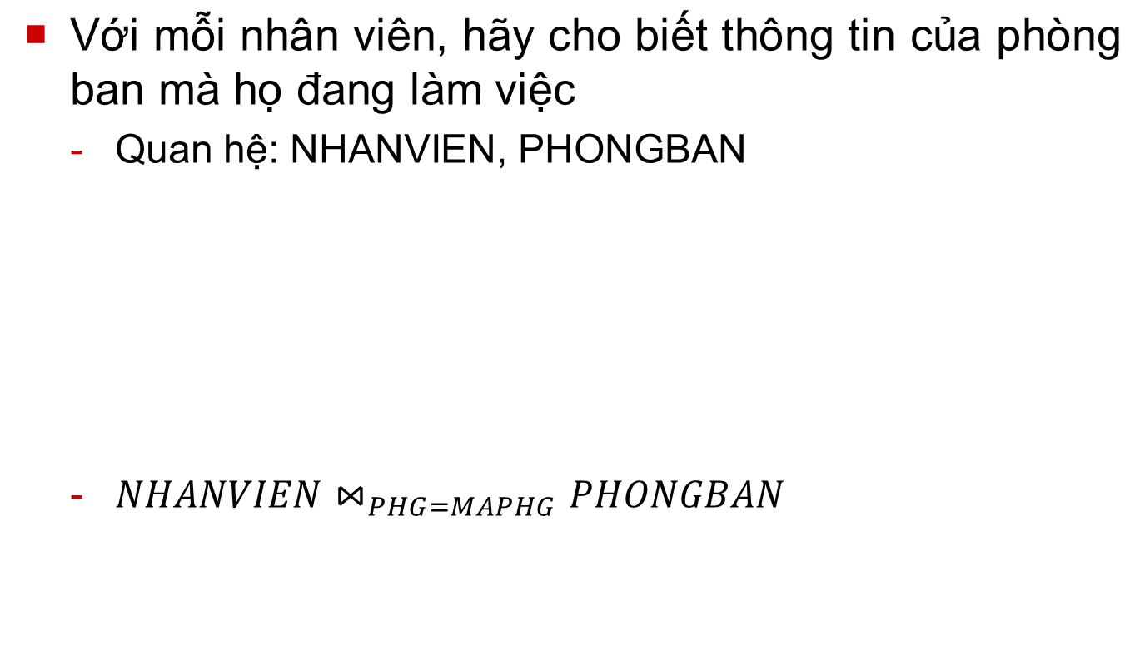
Ví dụ 8
NHANVIEN(HONV, TENNV, MANV, …, PHG)
PHONGBAN(TENPHG, MAPHG, TRPHG, NG_NHANCHUC)
Cơ sở dữ liệu - Khoa CNTT - ĐH KHTN TPHCM

Slide 56

Ví dụ 9
Với mỗi phòng ban hãy cho biết các địa điểm của phòng ban đó
  Quan hệ: PHONGBAN, DDIEM_PHG
PHONGBAN(TENPHG, MAPHG, TRPHG, NGAY_NHANCHUC)
DDIEM_PHG(MAPHG, DIADIEM)

Slide 57
Nội dung chi tiết
Giới thiệu
Đại số quan hệ
Phép toán tập hợp
Phép chọn
Phép chiếu
Phép tích Cartesian
Phép kết
Phép chia
Cơ sở dữ liệu - Khoa CNTT - ĐH KHTN TPHCM

Slide 58
Phép chia
Được dùng để lấy ra một số bộ trong quan hệ R sao cho thỏa với tất cả các bộ trong quan hệ S
Ký hiệu R ÷ S
  R(Z) và S(X)
    Z là tập thuộc tính của R, X là tập thuộc tính của S
    X ⊆ Z
Kết quả của phép chia là một quan hệ T(Y)
  Với Y=Z-X
  Có t là một bộ của T nếu với mọi bộ t_{S}∈S, tồn tại bộ t_{R}∈R thỏa 2 điều kiện
    t_{R}(Y) = t
    t_{R}(X) = t_{S}(X)
R(Z)
S(X)
T(Y)
X
Y
Cơ sở dữ liệu - Khoa CNTT - ĐH KHTN TPHCM

Slide 59
Phép chia (tt)
Ví dụ
R ÷ S
R
A
B
C
D
E
S
D
E
A
B
C
α
a
α
a
1
a
1
α
a
γ
α
a
γ
a
1
b
1
γ
a
γ
α
a
γ
b
1
β
a
γ
a
1
β
a
γ
b
3
Kết quả của phép chia là một quan hệ T(Y)
  Với Y=Z-X
  Có t là một bộ của T nếu với mọi bộ t_{S}∈S, tồn tại bộ t_{R}∈R thỏa 2 điều kiện
    t_{R}(Y) = t
    t_{R}(X) = t_{S}(X)
γ
a
γ
a
1
γ
a
γ
b
1
γ
a
β
b
1
Cơ sở dữ liệu - Khoa CNTT - ĐH KHTN TPHCM

Slide 60
Phép chia (tt)
Biểu diễn phép chia thông qua tập đầy đủ các phép toán ĐSQH
Q1 ← π_{Y} (R)
Q2 ← Q1 × S
Q3 ← π_{Y}(Q2 − R)
T ← Q1 − Q3
Cơ sở dữ liệu - Khoa CNTT - ĐH KHTN TPHCM

Slide 61
Ví dụ 10
Cho biết mã nhân viên tham gia tất cả các đề án
  Quan hệ:
PHANCONG(MANV, MADA, THOIGIAN)
DEAN(TENDA, MADA, DDIEM_DA, PHONG)
  Thuộc tính: MANV
MANV | MADA | THOIGIAN
123454 | D12344 | 2009
657345 | D54478 | 2013
876443 | D84678 | 2017
657345 | D12344 | 2009
876443 | D12344 | 2009
657345 | D84678 | 2017
MADA | TENDA | DDIEM_DA | PHONG
D12344 | ĐMGD | Hà nội | 4
D54478 | TSGK | TP.HCM | 5
D84678 | PPGD | Hà nội | 1
Cơ sở dữ liệu - Khoa CNTT - ĐH KHTN TPHCM

Slide 62
Ví dụ 10
Cơ sở dữ liệu - Khoa CNTT - ĐH KHTN TPHCM
R1(MANV,MADA)
MANV | MADA | THOIGIAN
123454 | D12344 | 2009
657345 | D54478 | 2013
876443 | D84678 | 2017
657345 | D12344 | 2009
876443 | D12344 | 2009
657345 | D84678 | 2017
MANV | MADA
123454 | D12344
657345 | D54478
876443 | D84678
657345 | D12344
876443 | D12344
657345 | D84678
R2(MADA)
MADA | TENDA | DDIEM_DA | PHONG
D12344 | ĐMGD | Hà nội | 4
D54478 | TSGK | TP.HCM | 5
D84678 | PPGD | Hà nội | 1
MADA
D12344
D54478
D84678

Slide 63
Ví dụ 10
Cơ sở dữ liệu - Khoa CNTT - ĐH KHTN TPHCM
R1(MANV,MADA)
R2(MADA)
MANV | MADA
123454 | D12344
657345 | D54478
876443 | D84678
657345 | D12344
876443 | D12344
657345 | D84678
MADA
D12344
D54478
D84678
R1(MANV,MADA) ÷ R2(MADA)
MANV
657345

Slide 64
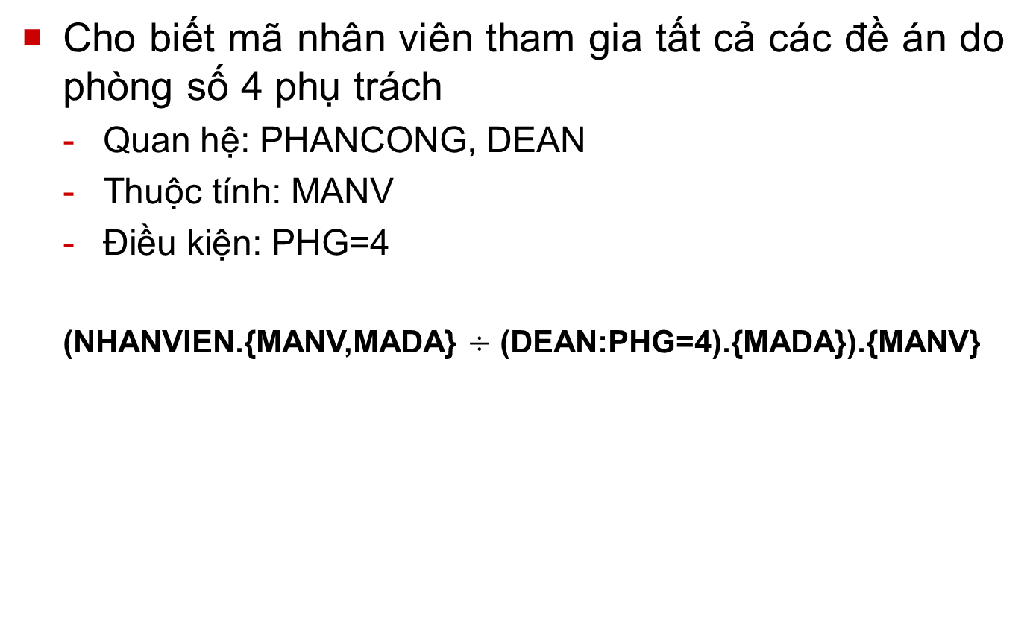
Ví dụ 11
Cơ sở dữ liệu - Khoa CNTT - ĐH KHTN TPHCM

Slide 65
Bài tập 1: Cho lược đồ CSDL dùng để quản lý điểm sinh viên được mô tả như sau:
Sinhvien(MASV, HOTENSV, NU, NGAYSINH, NOISINH,TINH, MALOP)
Lop(MALOP,TENLOP,MAKHOA)
Khoa(MAKHOA,TENKHOA)
Monhoc(MAMH,TENMH,DONVIHT) Giangvien(MAGV,HOTENGV,HOCVI,CHUYENNGANH,MAKHOA)
Ketqua(MASV, MAMH, LANTHI,DIEMTHI)
Phancong(MALOP,MAMH,MAGV)

Slide 66
1.Lập danh sách các sinh viên lớp có mã lớp là CDTH2A, danh sách cần MASV,HOTENSV
2.Lập danh sách sinh viên nữ và có mã khoa là “CNTT”, danh sách cần MASV, HOTENSV.
3.Lập bảng điểm thi lần 1 của tất cả các môn cho sinh viên lớp CDTH2A, danh sách cần MASV, HOTENSV, TENMH, DIEMTHI.
4.Lập phiếu điểm thi lần 1 các môn cho sinh viên có MASV=”00CDTH189”. danh sách cần MAMH,TENMH, DONVIHT, DIEMTHI.

